Slide 1
REGLAREA DEBITULUI ŞI A TEMPERATURII UNUI MATERIAL GRANULAR
Bârgăoanu Bogdan-Alexandru
Grupa: 30135/1
Profesor îndrumător: Berciu George Alexandru
An universitar: 2023-2024

Slide 2
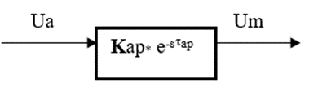
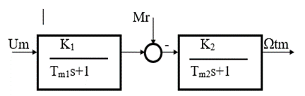
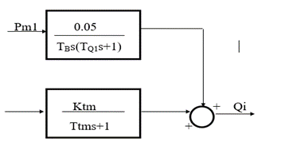
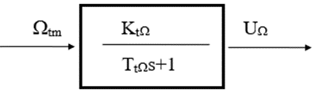
A.7. PROBLEME DE IDENTIFICARE A PĂRTII FIXATE - DEBIT
a) Transportul melcat
a.1. Amplificatorul de putere
a.2. Motorul de antrenare
a.3. Tahogeneratorul de măsurare a turaţiei şi adaptorul său (TG)
a.4. Transportorul melcat (TM)

Slide 3

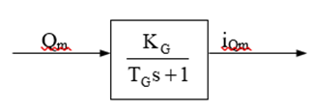
A.7. PROBLEME DE IDENTIFICARE A PĂRTII FIXATE - DEBIT
b) Transportul cu cupe
c) Doza gravimetrică cu adaptor

Slide 4
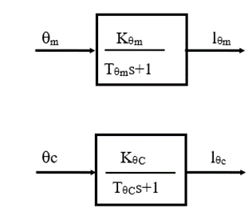
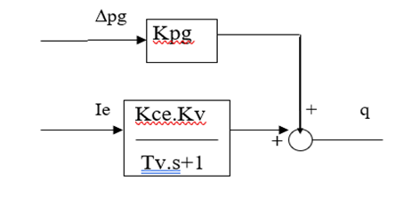
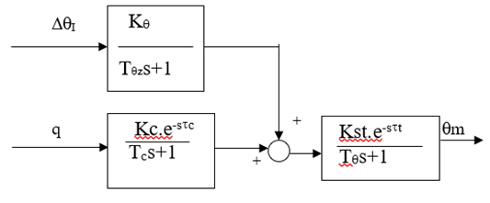
A.7. PROBLEME DE IDENTIFICARE A PĂRTII FIXATE - TEMPERATURA
a) Ventilul pneumatic (VP) şi convertorul electropneumatic (CEP)
b) Cuptorul (C)
c) Traductoarele de temperatură

Slide 5
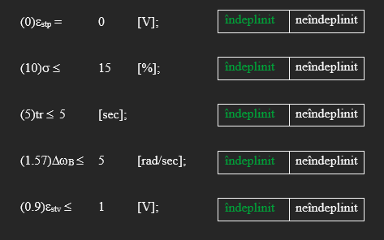
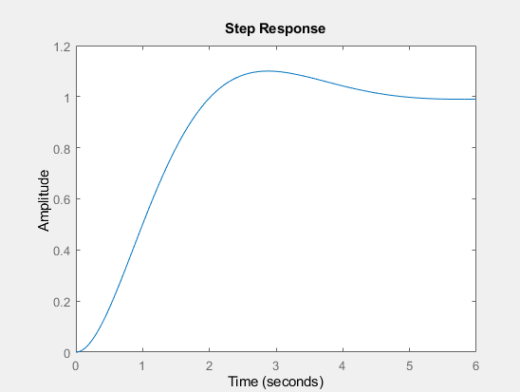
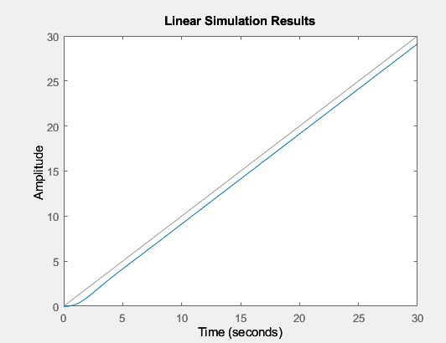

1. CALCULUL REGULATOARELOR PRIN METODA REPARTIŢIEI POLI-ZEROURI
1.2. Calcului regulatorului Hr(s) pentru cazul sistemului echivalent de ordinul doi necorectat
S-au verificat parametrii sistemului închis, urmat de verificarea performanțele impuse initial:
Hr(s) =
$$\frac{0.000175(s+100)(s+16.65)(s+1.785)}{s(s+1.6)}$$

Slide 6
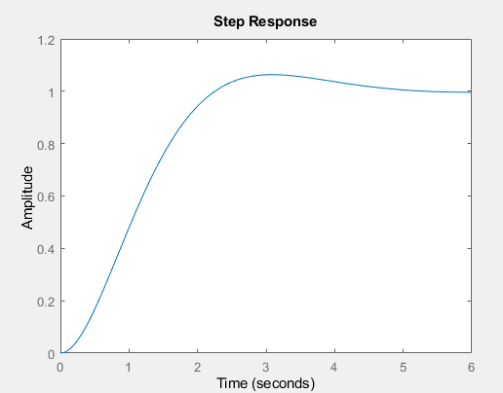
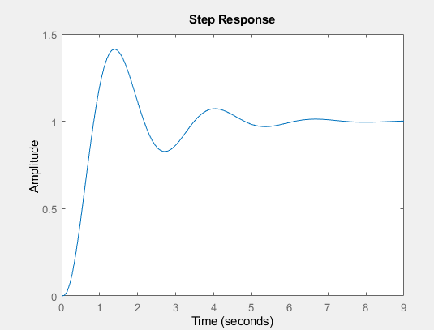
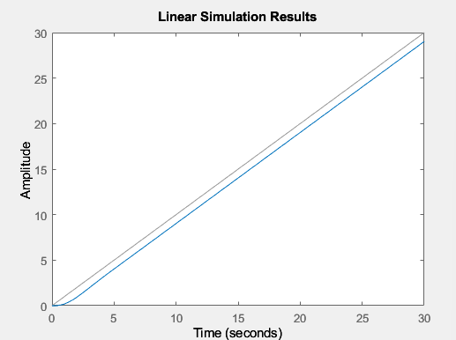
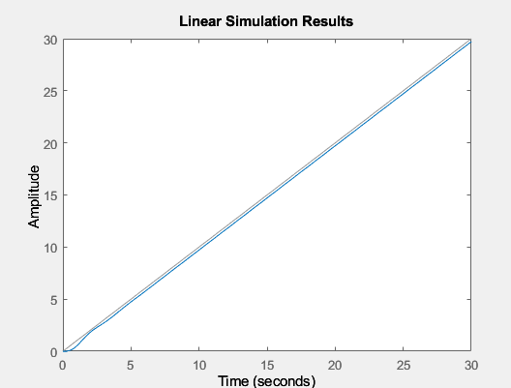
1. CALCULUL REGULATOARELOR PRIN METODA REPARTIŢIEI POLI-ZEROURI
Raspunsurile Hr(s) dupa aplicarea simplificarilor:
Prima simplificare:
A doua simplificare:
(se poate observa
ca a doua
simplificare nu mai
respecta
performantele
impuse)

Slide 7
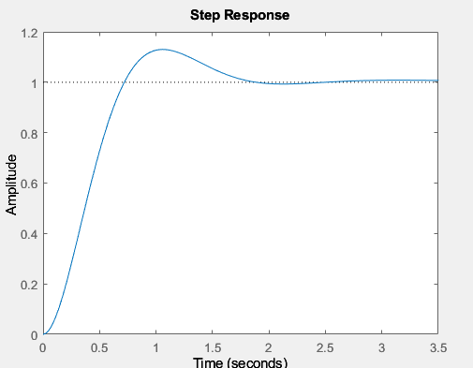
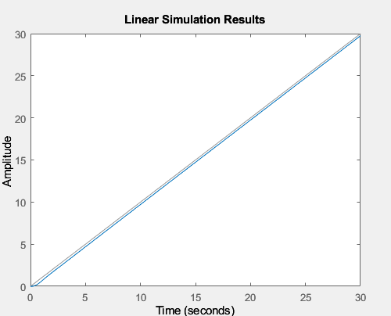

1.3. CALCULUL REGULATORULUI HR2 PENTRU CAZUL SISTEMULUI DE ORDINUL DOI CORECTAT (CORECȚIA CU DIPOL)
Se verifică performanţele sistemului şi rezultă că nu sunt îndeplinite următoarele performanţe:
tr = 2.02, estv = 0.4 > 0.2
Forma regulatorului Hr2(s) = $\frac{0.00124(s+100)(s+16.65)(s+1.785)(s+0.1573)}{s(s+4.033)(s+0.1259)}$

Slide 8
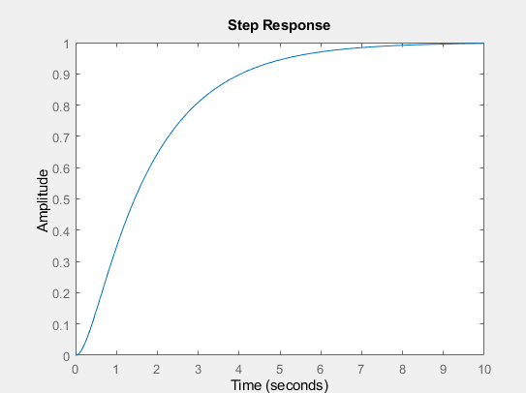
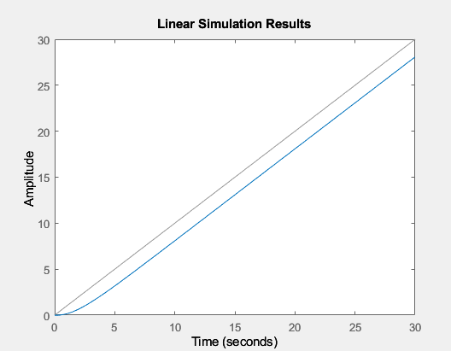
1.3. CALCULUL REGULATORULUI HR2 PENTRU CAZUL SISTEMULUI DE ORDINUL DOI CORECTAT (CORECȚIA CU DIPOL)
In urma simplificarii, sistemul isi pierde caracterul oscilant, dar performantele nu se imbunatatesc, si nu se mai respecta nici tr.

Slide 9
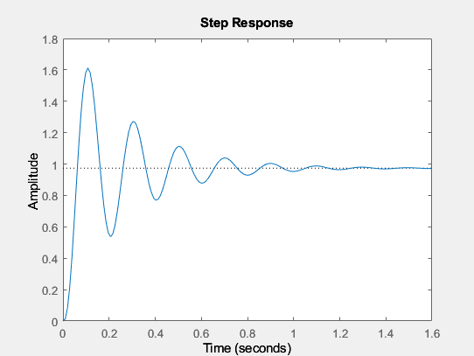
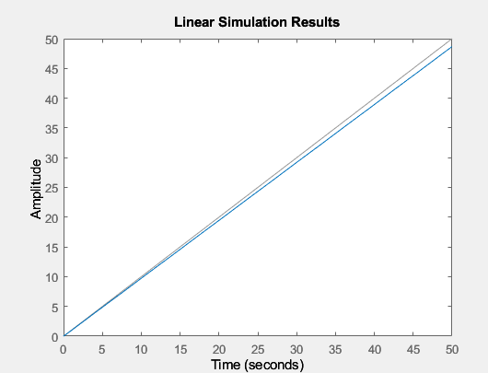
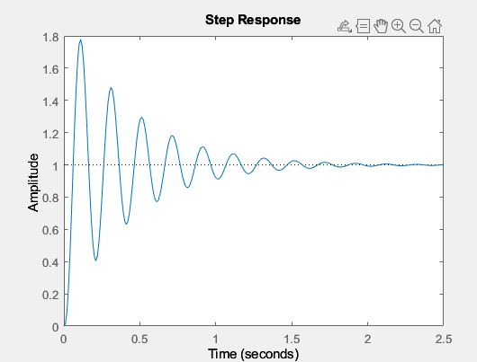
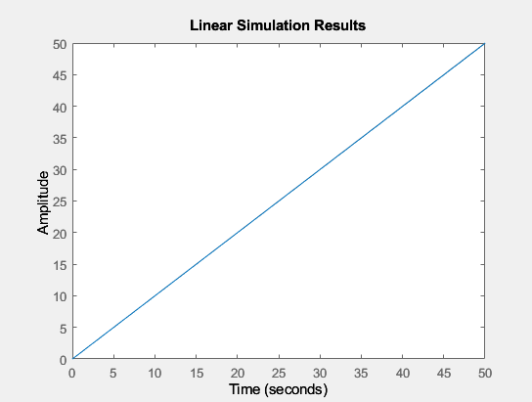

2. CALCULUL REGULATOARELOR PRIN METODE FRECVENŢIALE PE BAZA SISTEMULUI ECHIVALENT DE ORDINUL DOI
Raspunsurile sistemului cu regulatorul
P calculat:
Kp = 10.5687
Raspunsurile sistemului cu regulatorul
PI calculat:
Hpi(s) = $\frac{133.4s+422.7}{12.62s+1}$

Slide 10
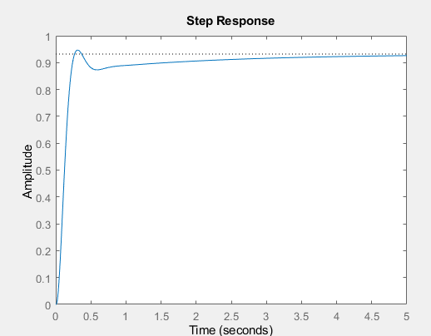
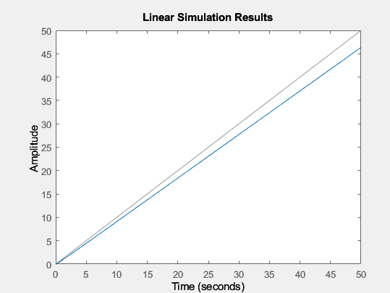
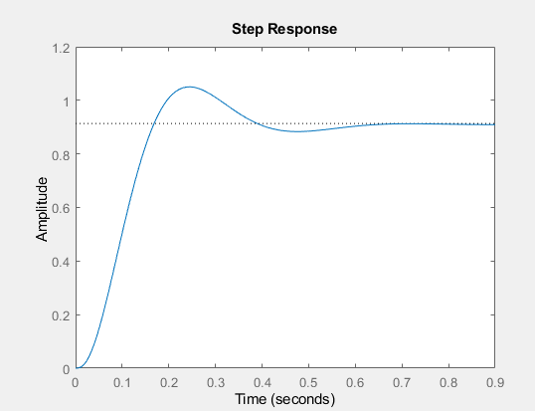
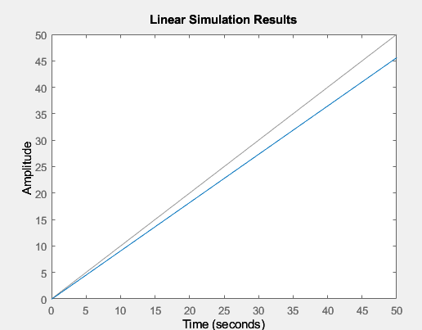

2. CALCULUL REGULATOARELOR PRIN METODE FRECVENŢIALE PE BAZA SISTEMULUI ECHIVALENT DE ORDINUL DOI
Raspunsurile sistemului cu regulatorul
PD calculat:
Hpd(s) = $\frac{7.216s+3.89}{4.813s+1}$
Raspunsurile sistemului cu regulatorul
PID calculat:
Hpid(s) = $\frac{4.859 s^{2} + 8.181 s + 2.998}{2.267 s^{2} + 3.045 s + 1}$

Slide 11
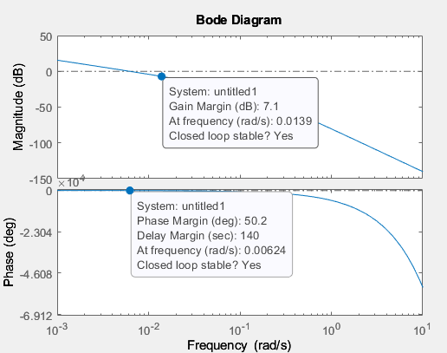

3. CALCULUL REGULATOARELOR PRIN METODE FRECVENŢIALE CU ASIGURAREA UNEI MARGINI DE FAZĂ IMPUSE
Proiectarea unui regulator PI:
Verificare performante:
mk = 7.1dB
γk = 50.2deg
Hr(s) = $\frac{4999s+7.499}{666.7s}$

Slide 12
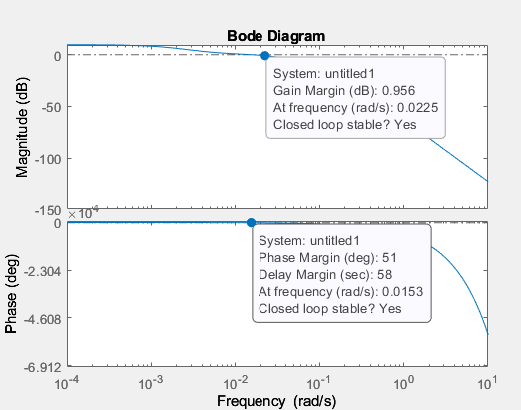

3. CALCULUL REGULATOARELOR PRIN METODE FRECVENŢIALE CU ASIGURAREA UNEI MARGINI DE FAZĂ IMPUSE
Proiectarea unui regulator PD:
Verificare performante:
mk = 0.956dB
γk = 51deg
Hr(s) = $\frac{1252s+5.623}{22.27s+1 }$

Slide 13
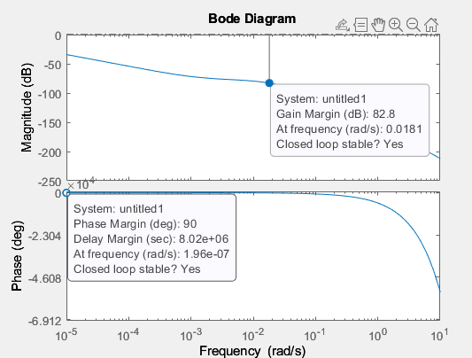

3. CALCULUL REGULATOARELOR PRIN METODE FRECVENŢIALE CU ASIGURAREA UNEI MARGINI DE FAZĂ IMPUSE
Proiectarea unui regulator PID:
Verificare performante:
mk = 82.8dB
γk = 90deg
Hr(s) = $\frac{0.0019188(s+0.002333)(s+0.009722)}{s(s+0.01167)}$

Slide 14
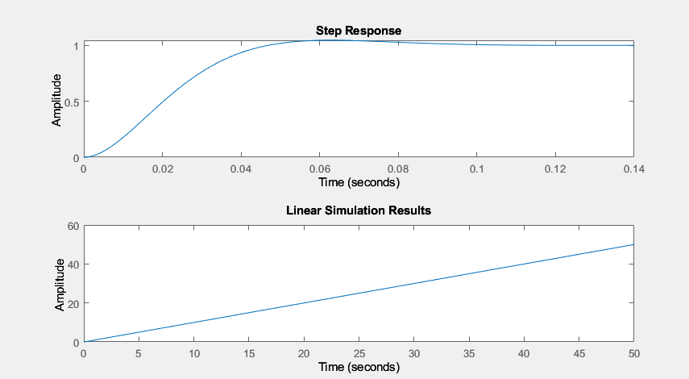

4. CALCULUL REGULATOARELOR PRIN METODE DE CVASIOPTIM
Metoda modulului:
Dupa impunerea formei generale
a sistemului deschis s-a
obtinut Hr(s) = $\frac{0.47897 (s+16.65) (s+1.785)}{s}$

Slide 15
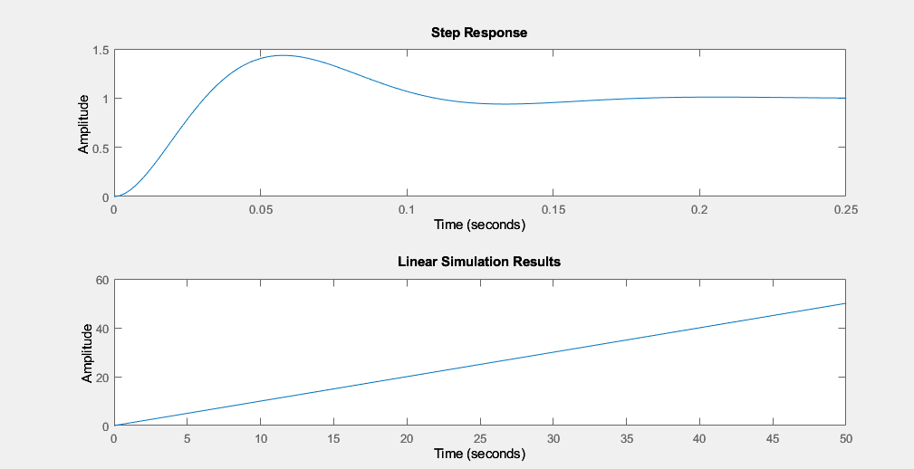

4. CALCULUL REGULATOARELOR PRIN METODE DE CVASIOPTIM
Metoda simetriei:
Dupa impunerea formei generale
a sistemului deschis s-a
obtinut Hr(s) = $\frac{0.47897 (s+25) (s+16.65) (s+1.785)}{s^{2} (s+2.5) (s+1)}$

Slide 16
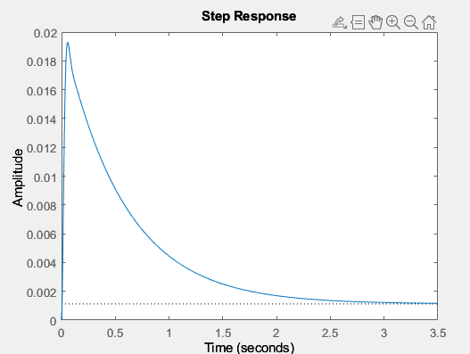

5. CALCULUL REGULATOARELOR IN CAZUL REGLARII IN CASCADA
5.2. Calculul regulatoarelor sistemului de reglare a debitului
H_{RΩ} (s) =$\frac{0.2265 s^{2}+4.175 s+ 6.73}{s}$ - pentru bucla interioara
H_{RQ} (s) =$\frac{16.3s+1}{72s}$ - pentru bucla exterioara
Raspunsul la perturbatie aplicat buclei interioare:

Slide 17
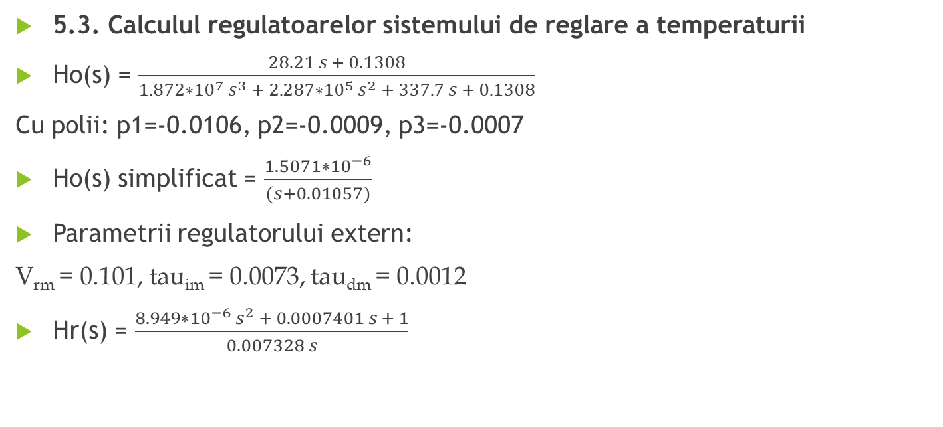
5. CALCULUL REGULATOARELOR IN CAZUL REGLARII IN CASCADA
5.3. Calculul regulatoarelor sistemului de reglare a temperaturii
Ho(s) = $\frac{28.21 s + 0.1308}{1.872∗{10}^{7} s^{3} + 2.287{∗10}^{5} s^{2} + 337.7 s + 0.1308}$
Cu polii: p1=-0.0106, p2=-0.0009, p3=-0.0007
Ho(s) simplificat = $\frac{1.5071{∗10}^{−6}}{(s+0.01057)}$
Parametrii regulatorului extern:
V_{rm} = 0.101, tau_{im} = 0.0073, tau_{dm} = 0.0012
Hr(s) = $\frac{8.949{∗10}^{−6} s^{2} + 0.0007401 s + 1}{0.007328 s}$

Slide 18
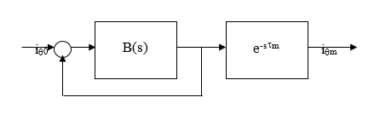

6. CALCULUL UNUI REGULATOR CU PREDICŢIE
Structura
B(s) = $\frac{1}{ 16.16 s^{2}+8.04 s}$ iar Hr1(s) = $\frac{1.198 s^{3} + 60.22 s^{2} + 17.01 s + 1}{ 14.13 s^{2} + 1.177 s}$
Parametrii regulatorului PI necesar:
V_{R}= 1.0194, τ_{i}= 2.01
Hr(s) = $\frac{2.049 s + 1.019}{ 2.01s}$ iar Ho(s) = $\frac{1}{ 16.16 s^{2}+8.04 s+1}e^{−0.99s}$

Slide 19
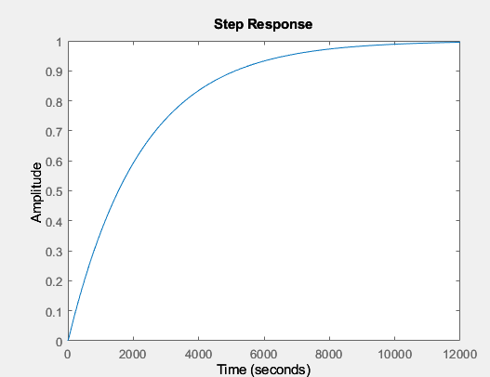
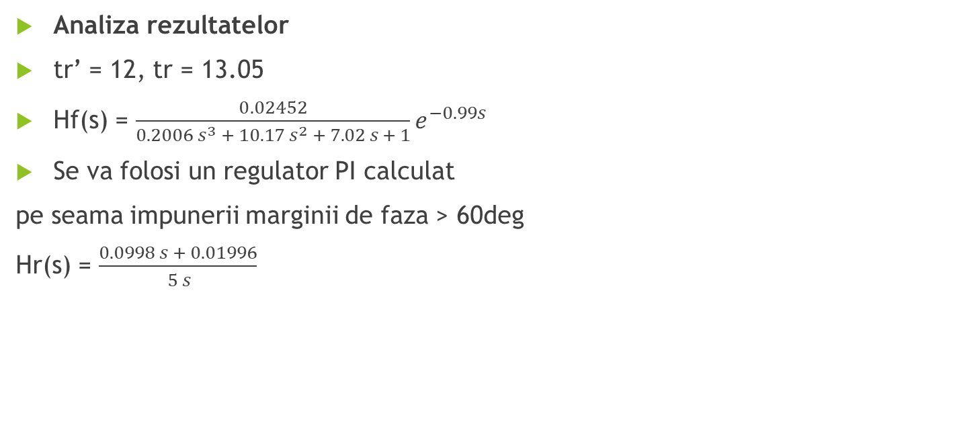
6. CALCULUL UNUI REGULATOR CU PREDICŢIE
Analiza rezultatelor
tr’ = 12, tr = 13.05
Hf(s) = $\frac{0.02452}{0.2006 s^{3} + 10.17 s^{2} + 7.02 s + 1}e^{−0.99s}$
Se va folosi un regulator PI calculat
pe seama impunerii marginii de faza > 60deg
Hr(s) = $\frac{0.0998 s + 0.01996}{ 5 s}$

Slide 20
Multumesc pentru atentie!

